Slide 1


حياتنا .. رؤية و رسالة
( ولتنظر نفسٌ ما قدمت لغد )
هبه فايز
كلية الطب البشري
جامعة الشارقة

Slide 2
المحاور :
أهمية التخطيط .
الفرق بين الرسالة و الرؤية .
كيف تكتشف رسالتك الحالية في الحياة ؟
خصائص الرسالة .
الرؤية .
أنواع الناس في الرسالة و الرؤية .
كيف تصبح شخصاً منجزاً و فعالاً ؟
رسالة من القلب ..

Slide 3


أهمية التخطيط :
( ليش للحياة قيمة إلا إذا وجدنا فيها شيئاً نناضل من أجله )
( الرسالة و الرؤية أهم ما يجب أن تضعه لنفسك )
( إذا فشلت في التخطيط فقد خططت للفشل )

Slide 4

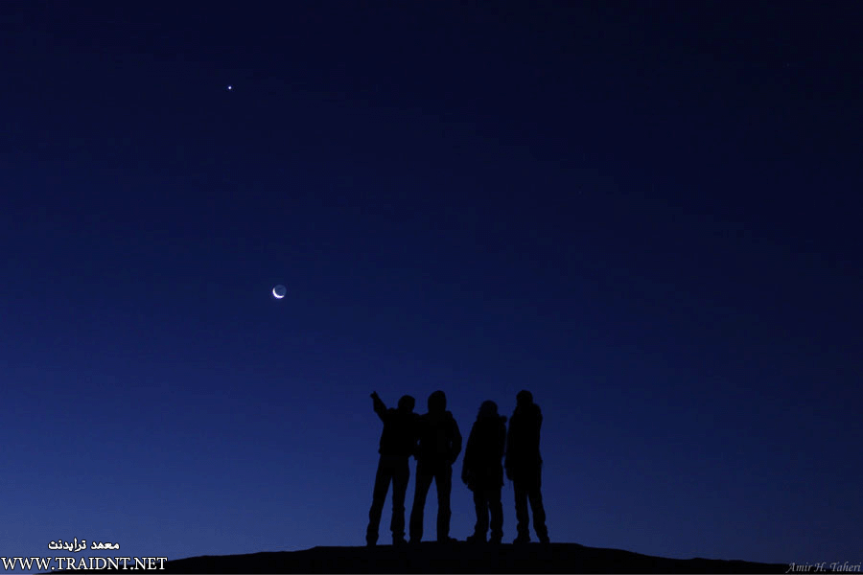
الفرق بين الرؤية و الرسالة ؟
الرسالة = المهمة
الرؤية = منتهى الحياة

Slide 5
كيف تكتشف رسالتك الحالية في الحياة ؟
الحصيلة : .....................................
الهدف : .....................................
الغاية : .....................................
الحالة الجوهرية

Slide 6
اكتشاف الرسالة :
الجانب
الحصلية
الماجستير
الهدف
الغاية
الحالة الجوهيرية
العلمي
الأمل
الراحة
السعادة
أحس إني طاير
  الاجتماعي
  المادي
  الروحاني
  السيارة
  ختم القرآن
  ضبط المشاعر
  الطمأنينة
  الشعور بالفرح
  الراحة النفسية
  السعادة
  السعادة
  الراحة
  االسعادة
  الراحة
  الطمانينة
  الاستقرار
  سعيد جدااااااا
  الإيمان العميق
  شعور لا يوصف
( اسعد نفسي و أريحها .. )

Slide 7
خصائص الرسالة :
( اسعاد الآخرين و التأثير فيهم )
إسعاد نفسي و الأخرين و التأثير فيهم
ضمن نفسك في الرسالة<<
إسعاد نفسي و الأخرين و التأثير فيهم .
لا تنس الآخرين <<
إسعاد نفسي و الأخرين و التأثير فيهم و تنوير مجالات حياتهم .
تفحص الغايات الأخرى <<
إرضاء الله بإسعاد نفسي و الأخرين و التأثير فيهم و تنوير مجالات حياتهم .
تفحص الغاية الكبرى <<

Slide 8

الرؤية :
كيف تصبح رؤيتي دقيقة ؟
الموهبة
التميز
الحب

Slide 9

أنواع الناس في الرؤية و الرسالة :
رسالة و رؤية .
رسالة بدون رؤية .
رؤية بدون رسالة.
لا رسالة و لا رؤية .

Slide 10
كيف تصبح شخصاً منجزاً و فعالاً :
اصنع التوازن في حياتك .
ابدأ بالأهم اولاً .
فوض بعض الأمور .
اضبط إدارة المشاعر و تحمس للحياة .

Slide 11
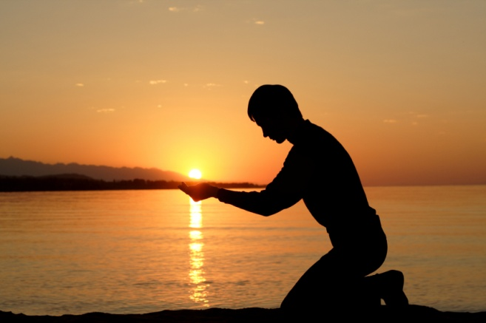
رسالة من القلب ..
اخلاص النية .
جهز التلسكوب و انطلق .
القراءة .. الصمت .. الفكر وقت السحر.
اجعل وقت الاشراق وقت تخطيطك و تطويرك.

Slide 12

المراجع
كتاب كيف تخطط لحياتك ، د.صلاح الراشد .
القيادة في القرن الواحد و العشرين ، د.طارق سويدان .
http://balancedlifeskills.com/home/2011/01/03/1535.html
http://workwithjonathanburke.com/power-vision/

Slide 13

HiBA Fayez hiba_f@live.com

